Slide 1
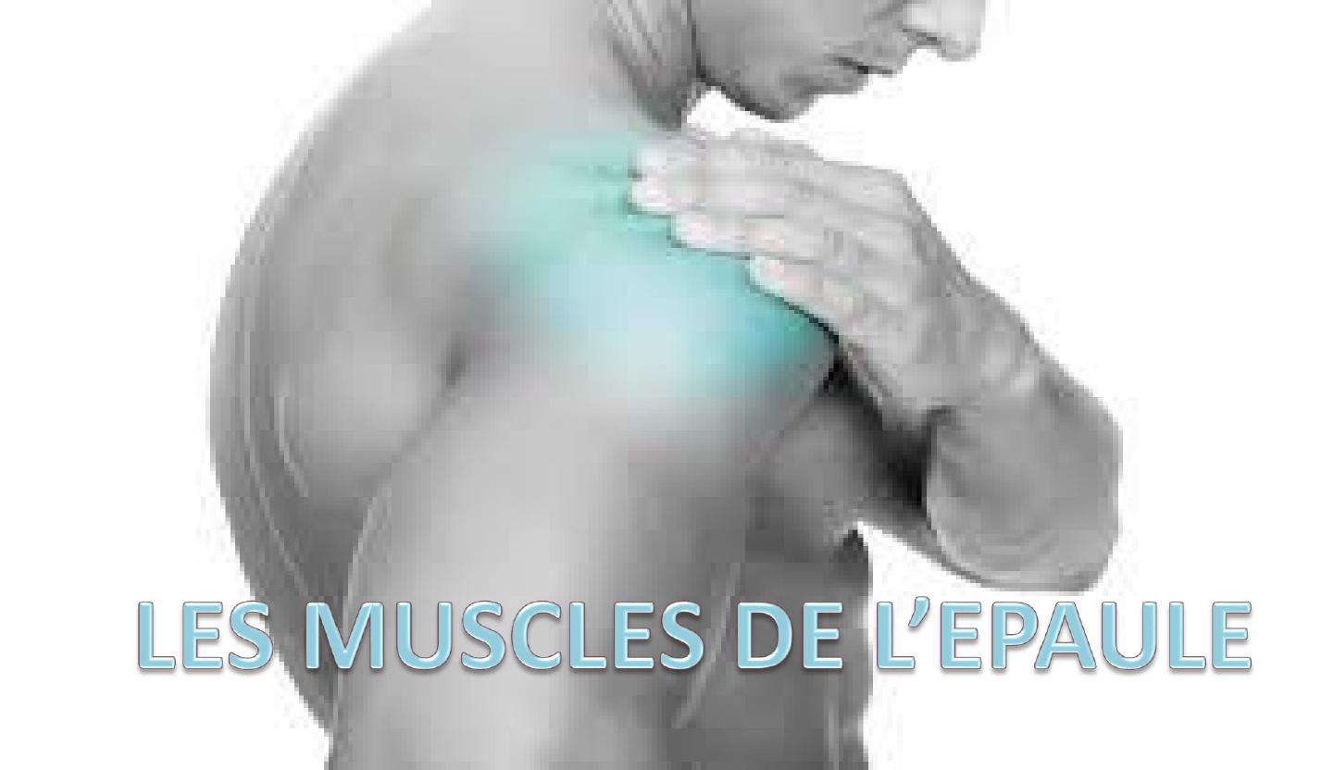
Pr MOUALEK S
2023-2024

Slide 2

Les muscles de l’épaule entourent
l’articulation scapulo-humérale et
participent à la formation du creux axillaire;.

Slide 3
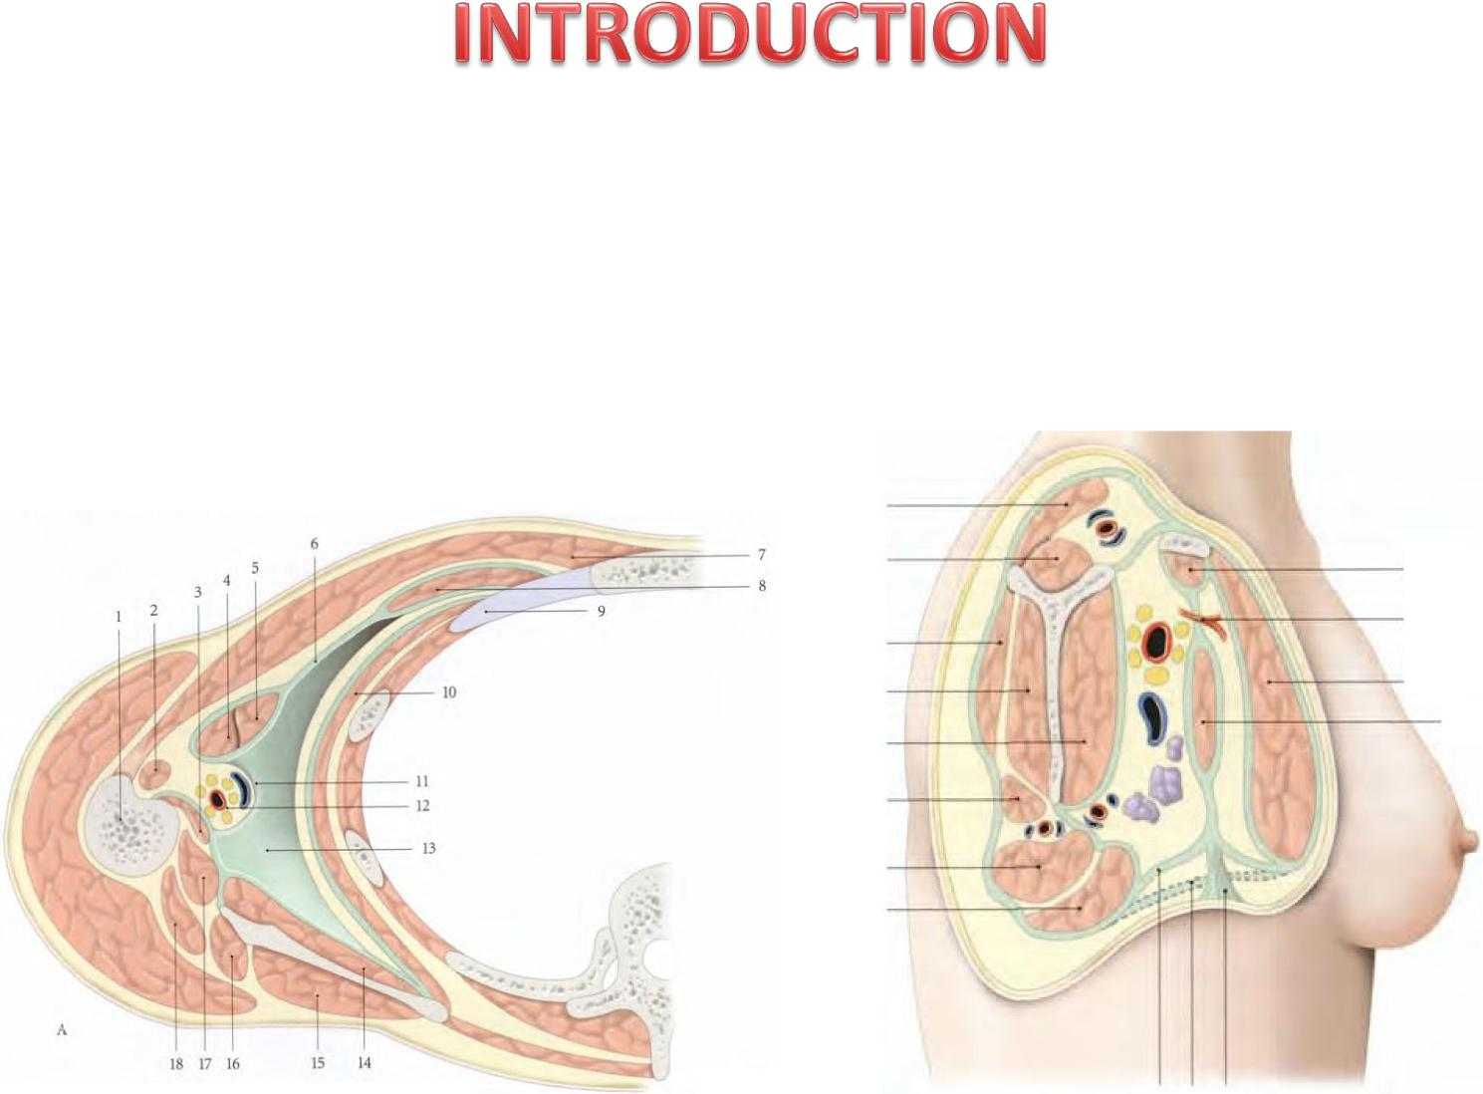
ils sont répartis en quarte groupes musculaires
Groupe musculaire antérieur,
Groupe musculaire postérieur,
Groupe musculaire latéral,
Groupe musculaire médial.

Slide 4

A/ Plan profond:
Le muscle subclavier
Le muscle petit péctoral
B/ Plan superficiel: Le muscle grand pectoral

Slide 5


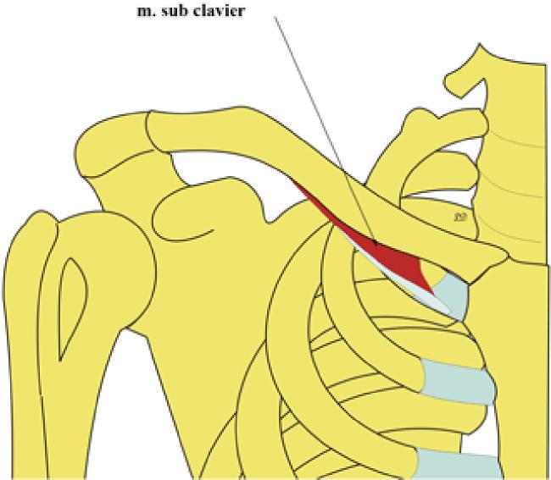
Plan profond
1- Le muscle sub clavier:
Origine: 1ére côte.
Terminaison: face inférieure de
la clavicule ( gouttière du sub
clavier)
Action: Abaisse la clavicule ou
remonte la1 ère côte.
Innervation: Nerf sub clavier,
branche collatérale du plexus
brachial.

Slide 6

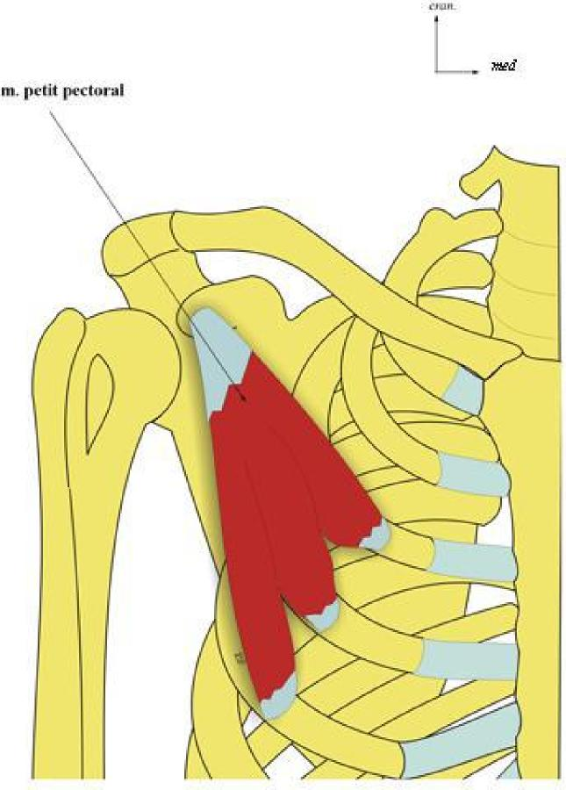
Plan profond:
2-Le muscle Petit péctoral:
Origine: 3e,4e,5e côtes.
Terminaison: processus
coracoïde de la scapula.
Action: Abaisse le processus
coracoïde ou remonte les
côtes.
Innervation: Nerf péctoral
médial, branche collatérale du
plexus brachial.

Slide 7
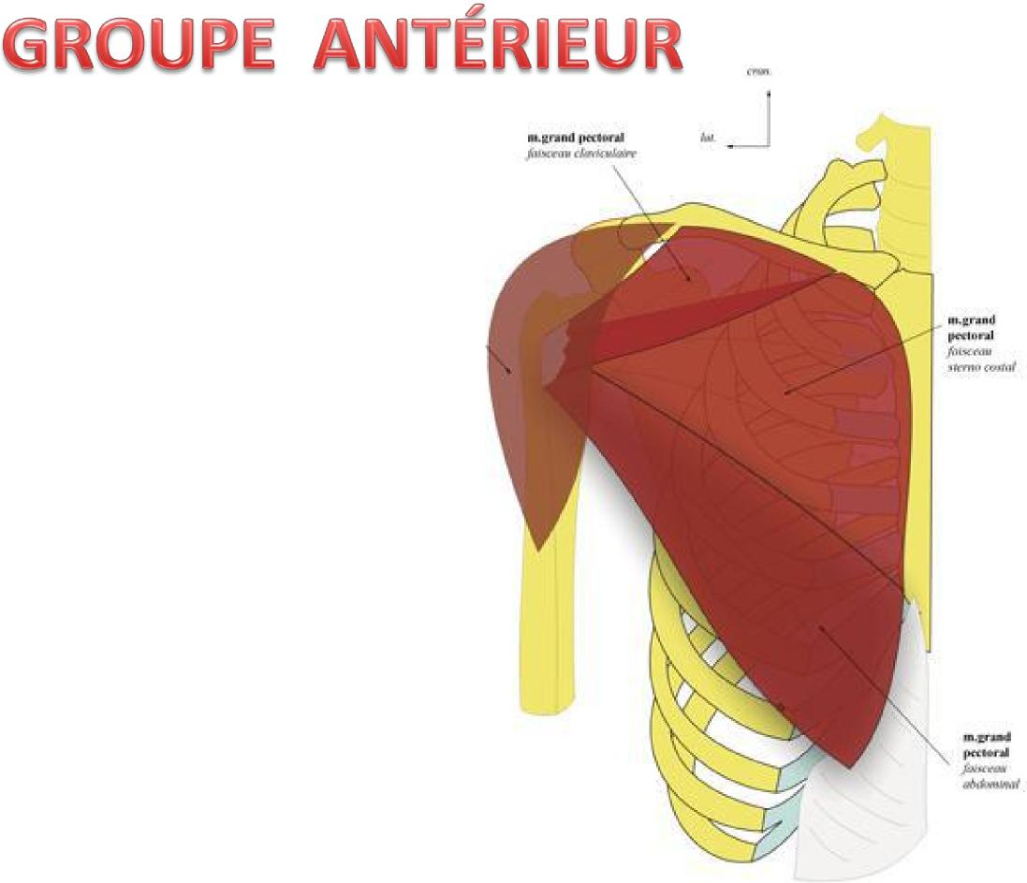
Plan superficiel:
Le muscle grand péctoral:
Origine: trois chefs;
Chef claviculaire: les 2/3 médiaux du
bord antérieur de la clavicule.
Chef sterno-costal: face antérieure du
sternum et les 6 premiers cartilages
costaux.
Chef abdominal: gaine du muscle droit
de l’abdomen.
Terminaison: sillon inter-tubérositaire.
Action: adducteur et rotateur médial,
accessoirement antépulseur et
rétropulseur.
Innervation: Nerf péctoraux latéral et
médial, branche collatérale du plexus
brachial.

Slide 8

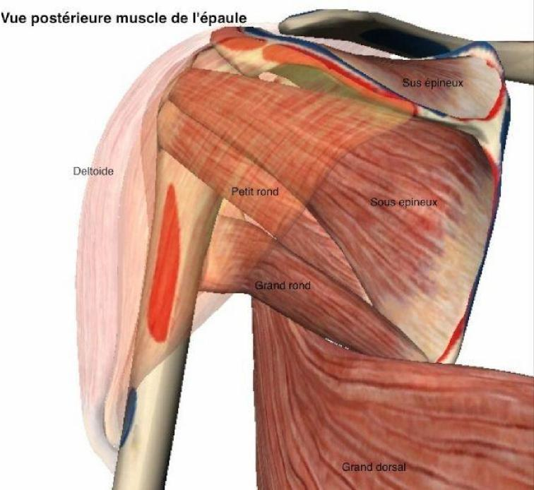
Il comprend 06 muscles:
Le muscle subscapulaire.
Le muscle supra-épineux.
Le muscle infra-épineux.
Le muscle petit rond.
Le muscle grand rond.
Le muscle grand dorsal.

Slide 9

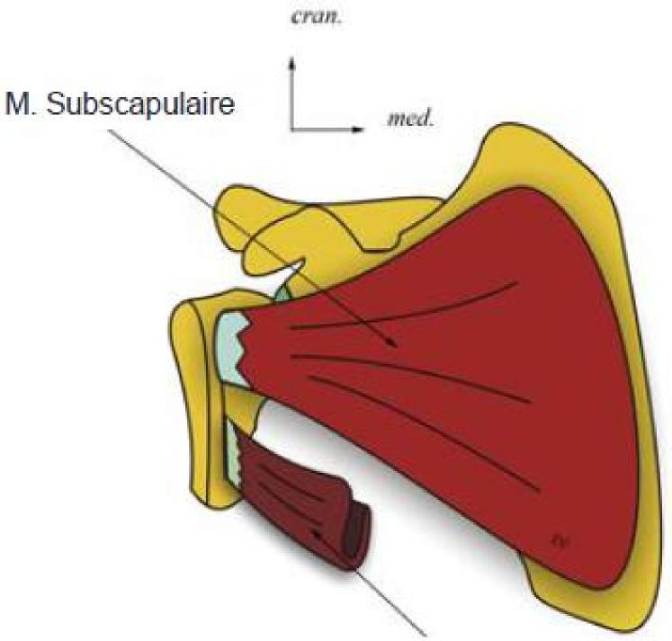
1/Le muscle subscapulaire:
Origine: fosse
subscapulaire.
Terminaison: tubercule
mineur.
Action: rotateur médial du
bras.
Innervation: nerf du
subscapulaire , branche
collatérale du plexus
brachial.

Slide 10
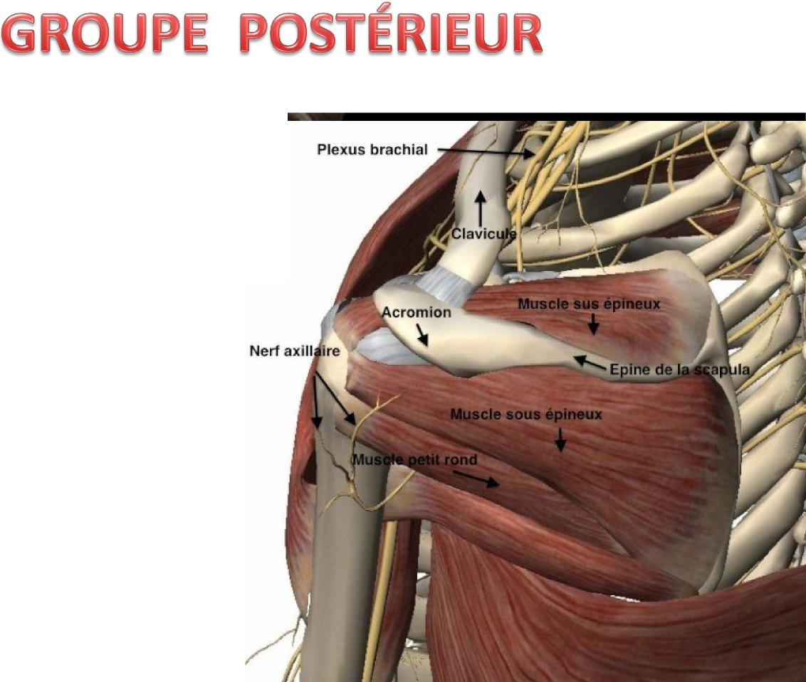
2/Le muscle supra-épineux:
Origine: fosse supra-
épineuse.
Terminaison: tubercule
majeur.
Action: abducteur du
bras.
Innervation: nerf
supscapulaire , branche
collatérale du plexus
brachial.

Slide 11
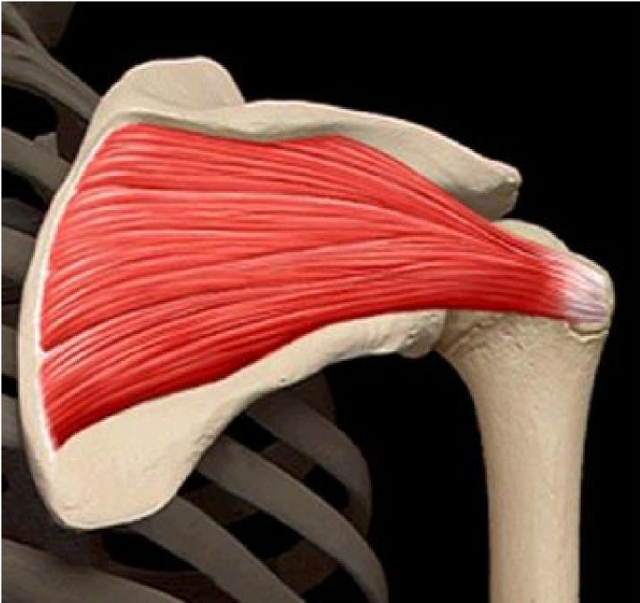
3/Le muscle infra-épineux:
Origine: fosse infra-épineuse.
Terminaison: tubercule
majeur.
Action: rotateur latéral du
bras.
Innervation: nerf
supscapulaire , branche
collatérale du plexus
brachial.

Slide 12
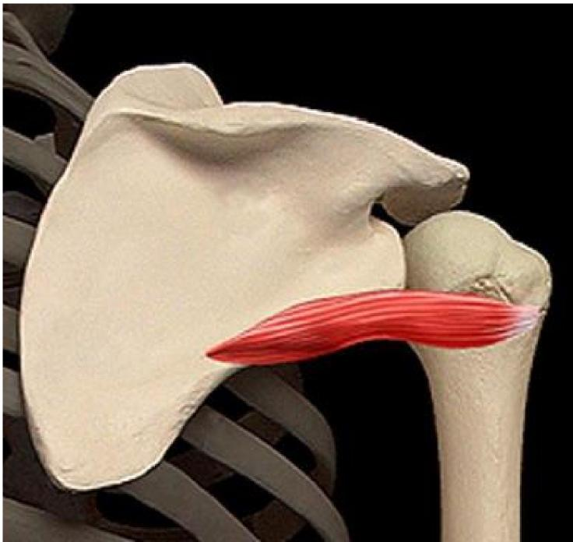
4/Le muscle petit rond:
Origine: fosse infra
épineuse.
Terminaison: tubercule
majeur.
Action: rotateur latéral du
bras.
Innervation: nerf axillaire.

Slide 13

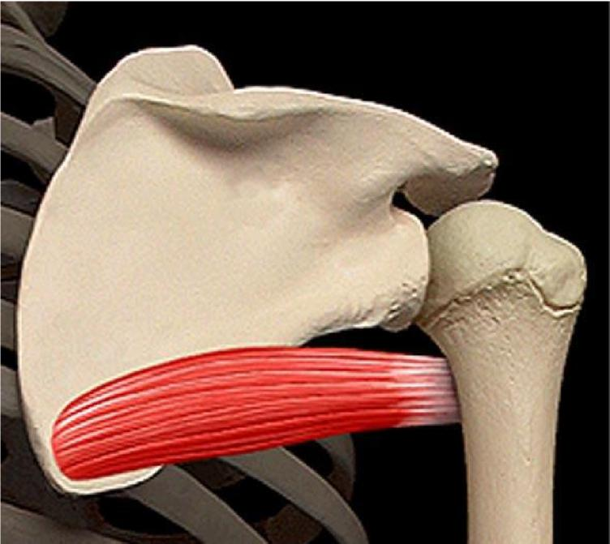
5/Le muscle grand rond:
Origine: bord latéral et
angle inferieur de la
scapula.
Terminaison: sillon inter-
tuberculaire.
Action: adducteur et
rotateur médial du bras.
Innervation: nerf du grand
rond, branche collatérale
du plexus brachial.

Slide 14
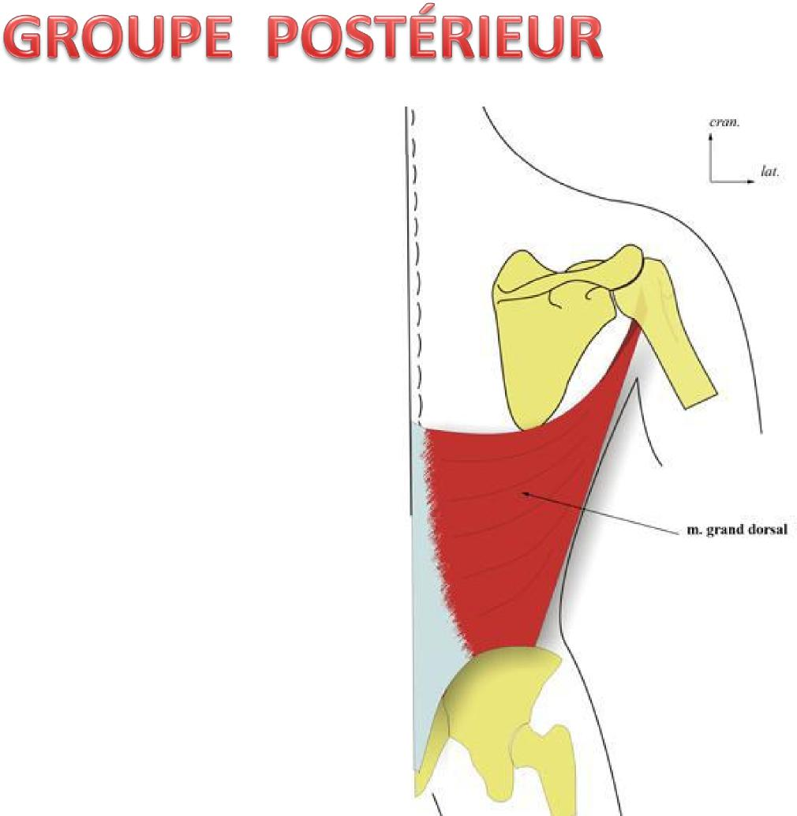
6/Le muscle grand dorsal:
Origine:
crête iliaque et sacrale médiane.
Processus épineux et ligaments
inter-épineux de T7 à L5
Terminaison: tubercule mineur.
Action: adducteur et rotateur
médial du bras.
Innervation: nerf thoraco-
dorsal, branche collatérale du
plexus brachial.

Slide 15

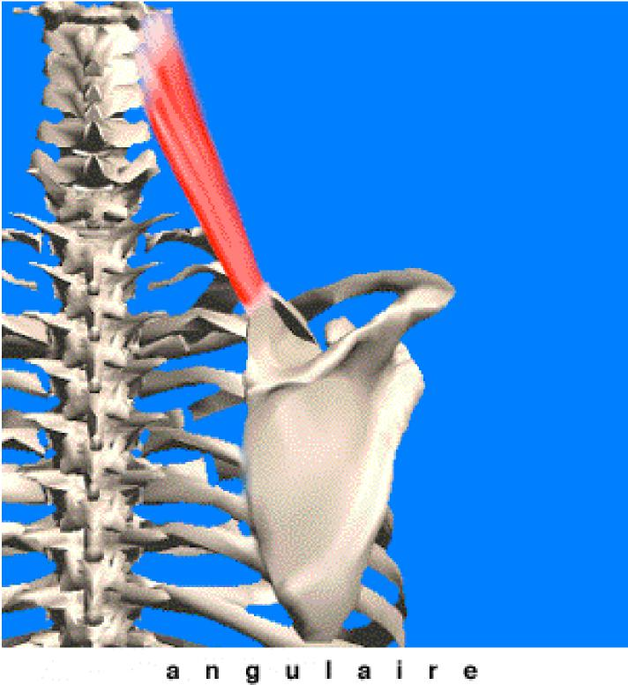
Le m. élévateur de la scapula :
Origine: Par 4 tendons des
processus transverses deC1 à
C4.
Terminaison : bord médial de
la scapula au dessus de
l'origine de l' épine de la
scapula.
Action : élévation de la
scapula, et rotation médiale
également adduction de la
scapula.
Innervation : Nerf dorsal de la
scapula. ( branche collatérale
du plexus

Slide 16

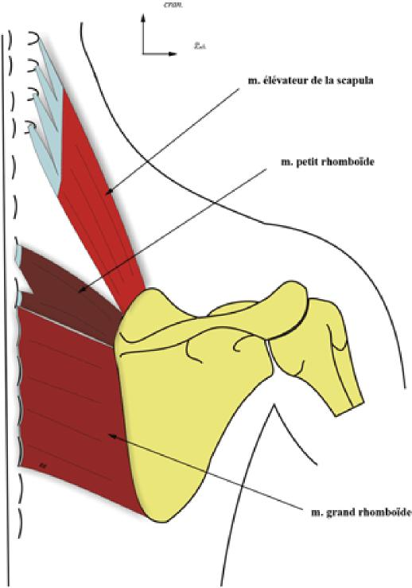
Le m. petit Rhomboïde:
Origine: - Processus épineux de C7
à T1 et le ligament inter épineux
correspondant.
Terminaison : Bord médial de la
scapula au niveau de l'origine de
l'épine de la scapula.
Action : Adducteur, élévateur et
rotateur médial de la scapula.
Innervation : -Nerf dorsal de la
scapula.

Slide 17
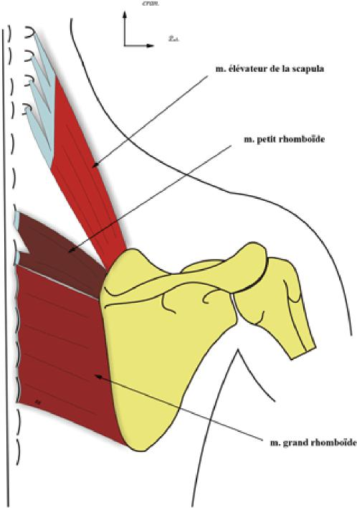
Le m. Grand Rhomboïde :
Origine: - Processus épineux et
ligaments inter épineux de T1à T5 .
Terminaison : Bord médial de la scapula
au dessous de l'origine de l'épine de la
scapula.
Action : Adduction, élévation et rotation
médiale de la scapula.
Innervation : Nerf dorsal de la scapula.

Slide 18
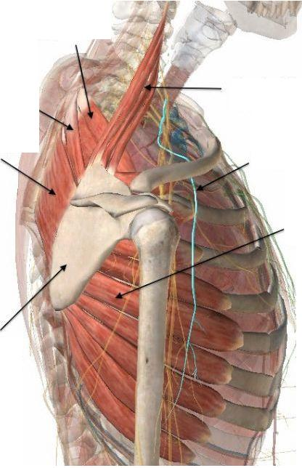
Muscle dentelet
postérieur
Muscle petit rhomboïde
Muscle grand rhomboïde
Muscle élévateur de la scapula
Nerf thoracique long
Muscle dentelet antérieur
Scapula (omoplate)

Slide 19
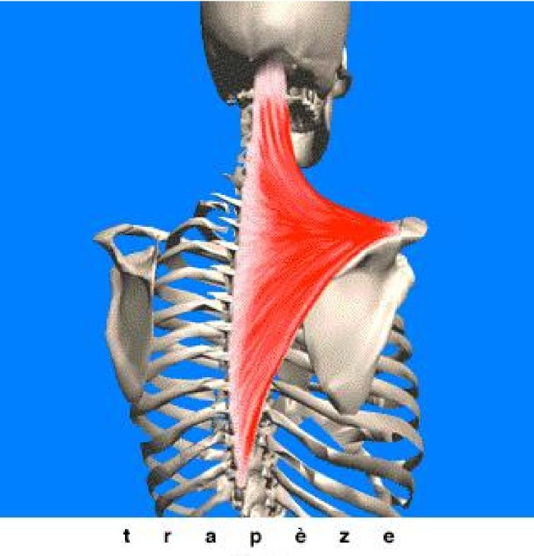
Le trapèze:
» Origines: Par trois faisceaux :
F SUP os occipital, ligne nucale
supérieure (protubérance occipitale
externe),
F MOY C1à C7,
F INF Un des processus épineux C7
àT12.
» Terminaisons: Le faisceau occipital
(cranial) > sur le tiers latéral de la
clavicule.
Le faisceau cervical (moyen) > sur l'
acromion.
Le faisceau épineux (caudal) > sur l'
épine de la scapula.
» Actions: élévation de l’épaule
(faisceau supérieur), abaissement
de l’épaule (faisceau inférieur),
adduction (faisceau moyen)

Slide 20

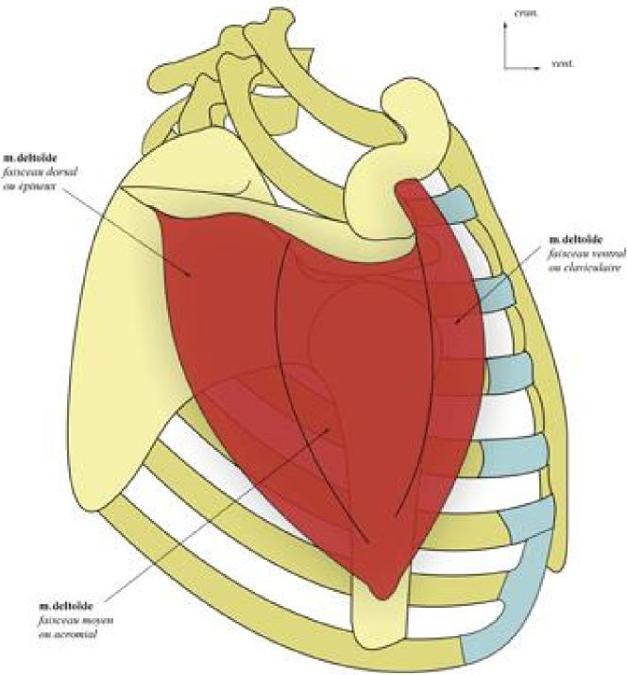
Le muscle deltoïde:
Origine:
- Faisceau ventral: 1/3 latéral
du bord ant de la clavicule
- Faisceau moyen Acromion
- Faisceau dorsal :Epine de la
scapula
Terminaison: face latérale de
l’humérus( V deltoïdien).
Action: abducteur du bras et
accessoirement anté-
pulseur et rétro-pulseur.
Innervation: nerf axillaire.

Slide 21

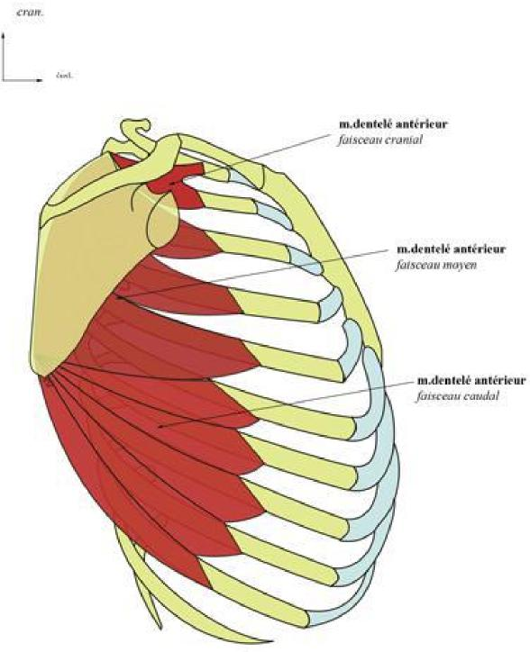
Le muscle dentelé antérieur: Origine: 10 première côtes Terminaison: bord médial de la scapula. Action: tire la scapula contre le thorax par glissement de cette dernière sur la paroi thoracique. Innervation: nerf thoracique long.

Slide 22
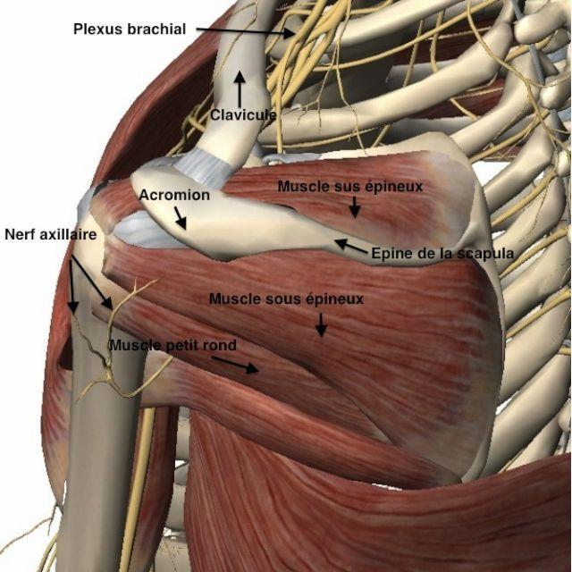
Plexus brachial
,,Acromion
Nerf axillaire
Epine de
Muscle sous épineux
it rond---

Slide 23
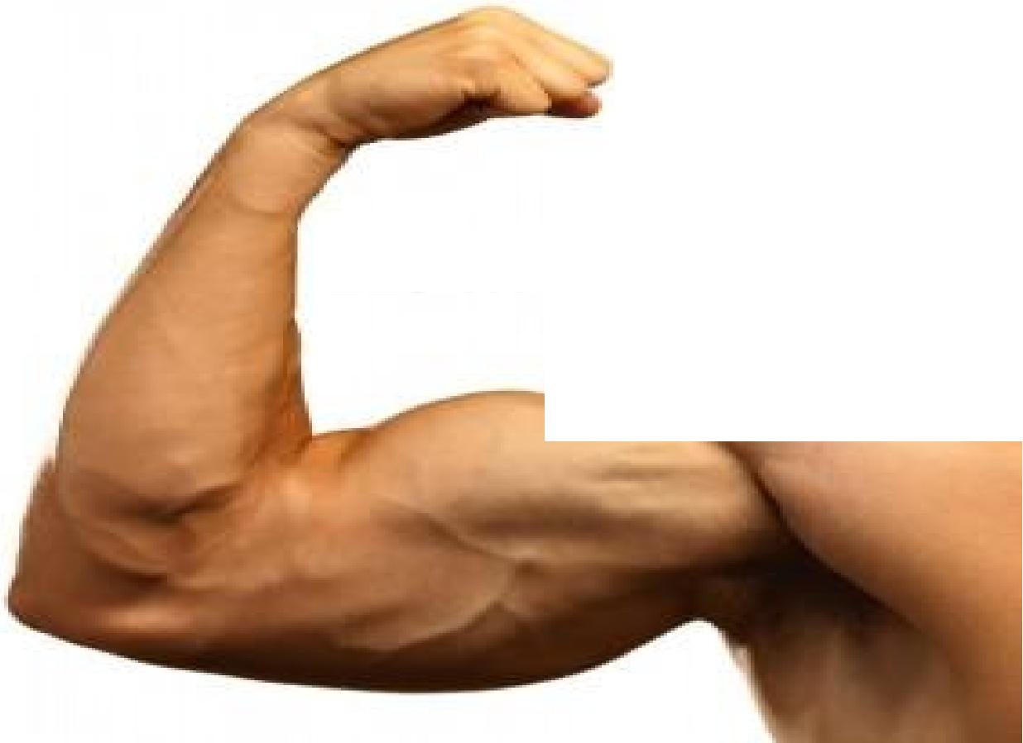
LES MUSCLES DU BRAS
a‘C '-ml

Slide 24

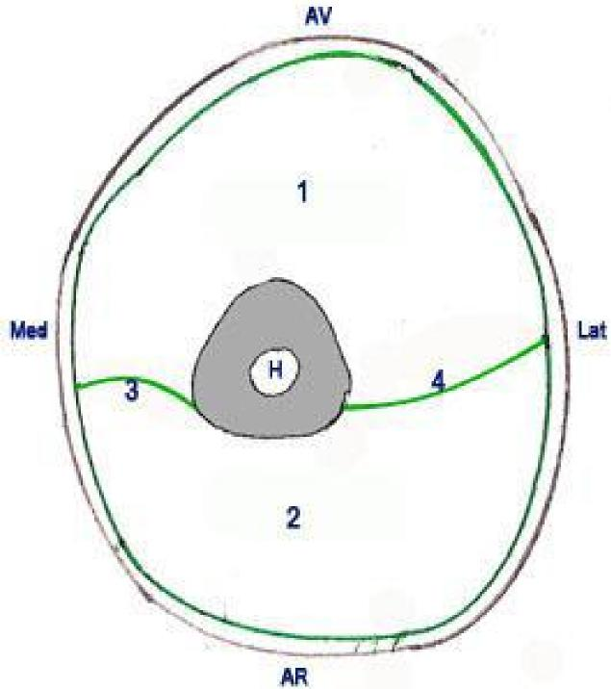
Le bras est la partie du membre
supérieur comprise entre
l'épaule et le coude.
Les muscles du bras sont répartis
en deux loges musculaires:
Loge antérieure
Loge postérieure
Ces loges sont :
Séparées par les septums
intermusculaires brachiaux
médial et latéral.
Ces loges sont entourées par le
fascia brachial.
L
ANT
L
POST

Slide 25

A/ PLAN PROFOND:
Muscle coraco-brachial.
Muscle brachial
B/ PLAN SUPERFICIEL:
Muscle biceps brachial.

Slide 26
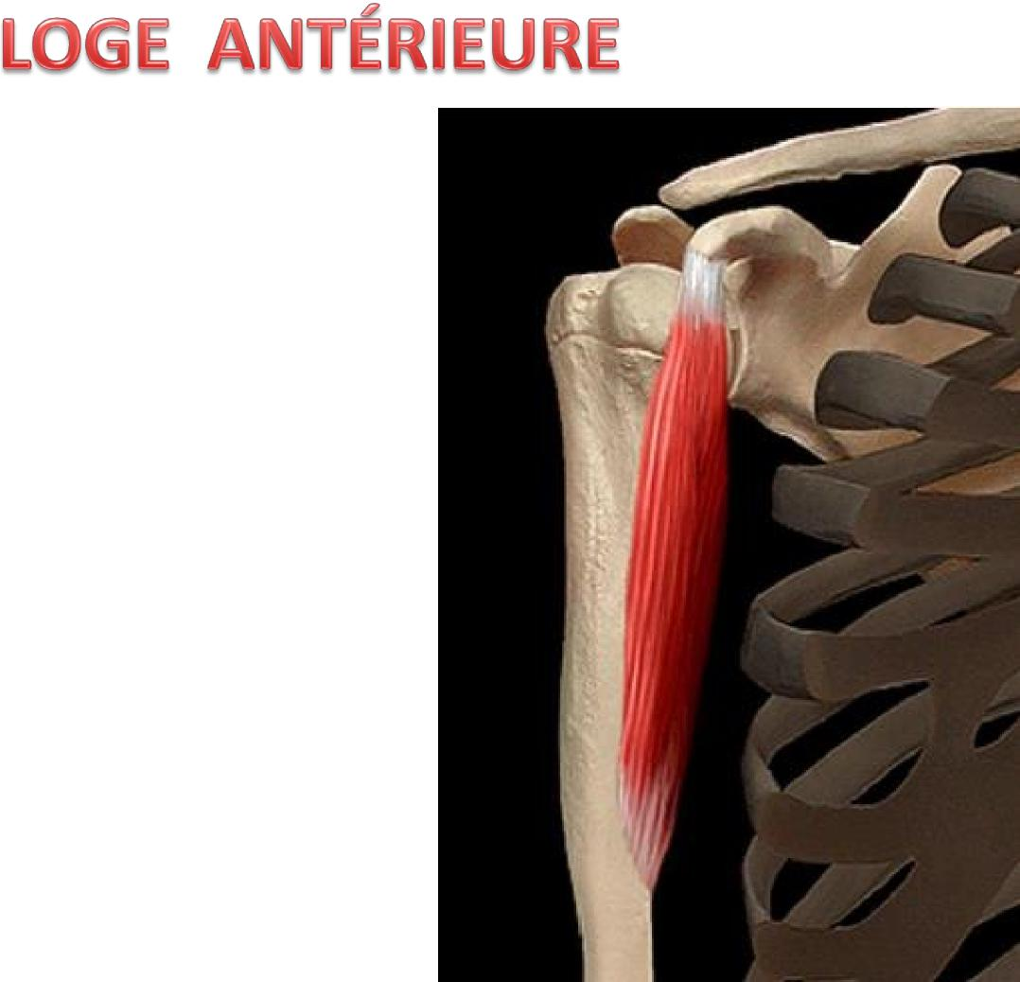
Plan profond:
1- Muscle coraco-brachial:
Origine: processus coracoïde
Terminaison: face médiale de
l’humérus
Action: propulseur et
adducteur du bras
Innervation: nerf musculo-
cutané.

Slide 27
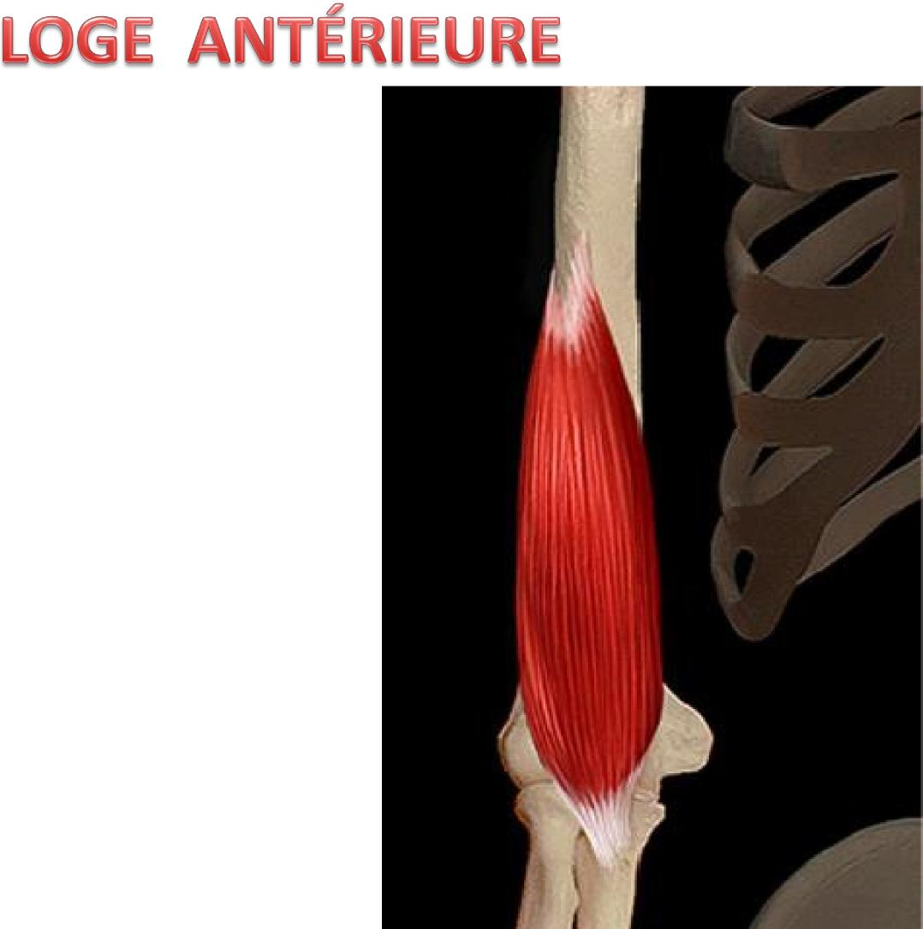
Plan profond:
2- Muscle brachial :
Origine: moitié inférieure des
faces médiales et latérales de
l’humérus.
Terminaison: processus
coronoïde du cubitus
Action: fléchisseur de l’avant
bras.
Innervation: nerf musculo-
cutané.

Slide 28

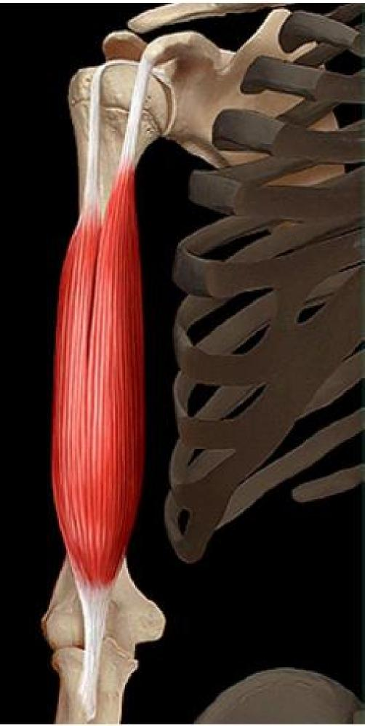
Plan superficiel:
1-Muscle biceps brachial:
Origine:
Chef long: tubercule supra-
glénoïdal.
Chef court: processus coracoïde.
Terminaison: tubérosité radiale.
Action: fléchisseur de l’avant bras,
supinateur de l’avant bras.
Innervation: Nerf musculo-
cutané.

Slide 29
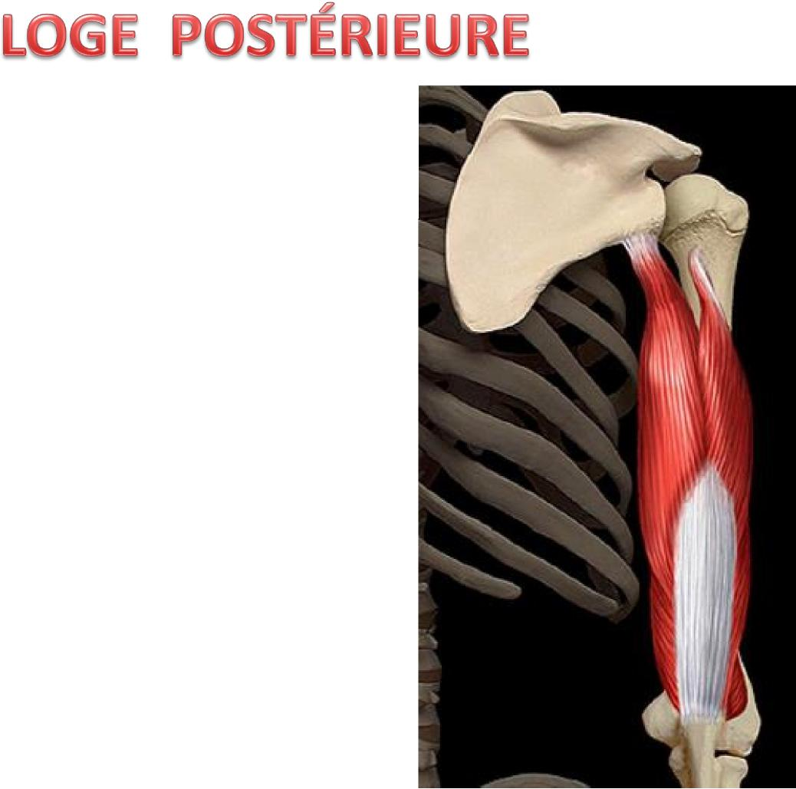
Triceps brachial:
Origine:
Chef long: tubercule infra-
glénoïdal.
Chef médial et latéral : face
postérieure de l’humérus.
Terminaison: l’olécrane.
Action: Extenseur du coude.
Innervation: Nerf radial.

